Slide 1
AI在俄罗斯的垂直应用

Slide 2
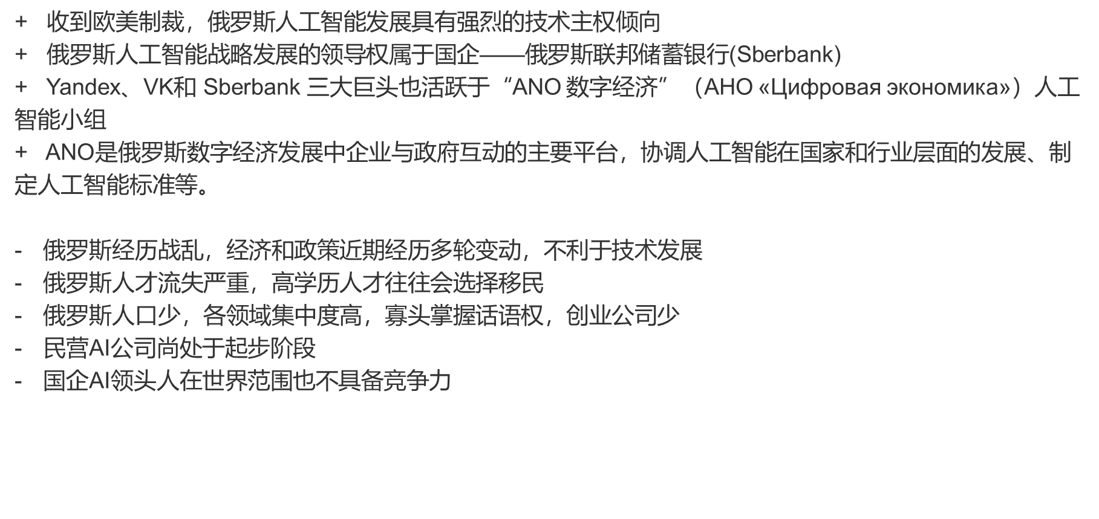

俄罗斯AI概览
战乱
人口
制裁
人才
https://sputniknews.cn/20240123/1056571373.html
https://anvifedotov.ru/AI#modal-signup

Slide 3
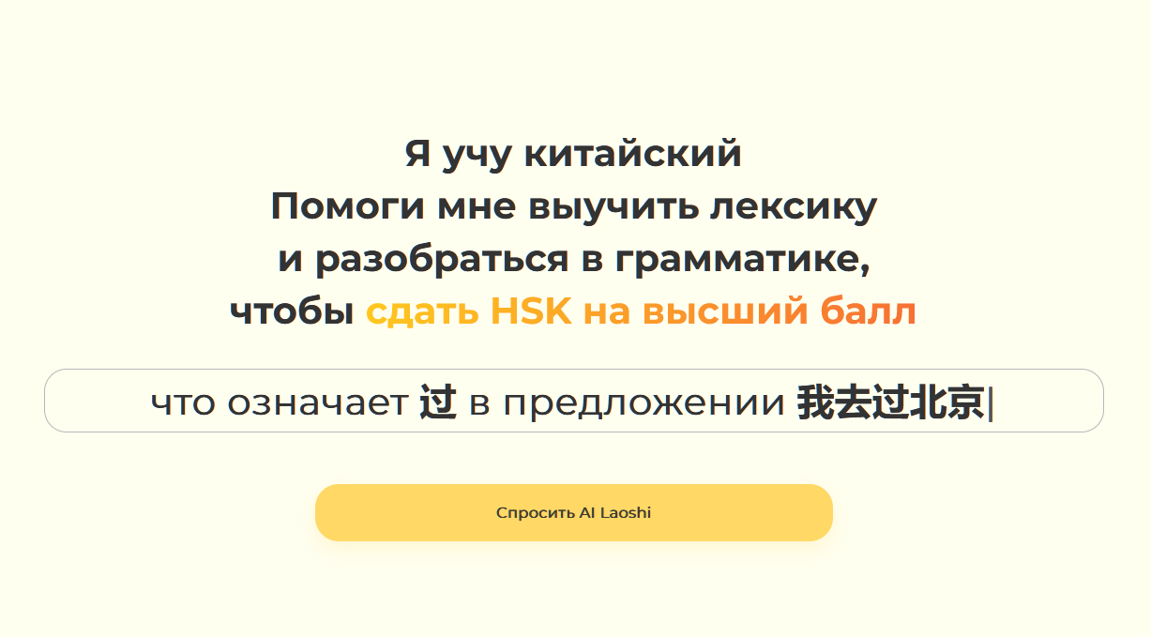
AI中文教育（个人开发，未盈利）
安东∙费多托夫个人开发了基于人工智能的中文在线辅导教师“AI Laoshi”，他使用的是一个经过大量数据训练的神经网络。它包含了大量的中文知识，可以有效辅助学生学习，还可纠正学生的错误答案。。
Avito服务平台的数据报道称，莫斯科对中文辅导老师的需求同比增长了56%，俄罗斯全国则增长83%。俄罗斯的中文教育市场巨大
平台处于免费使用阶段，随着俄罗斯的中文学习需求上涨，有很大的商业化拓展潜力
我在学习中文
帮助我记忆词汇
和整理语法
这样我就能高分通过HSK考试了
句子“我去过北京”中的“过”是什么意思
https://sputniknews.cn/20240123/1056571373.html
https://anvifedotov.ru/AI#modal-signup

Slide 4

Yandex概览
Yandex公司是一家已上市的大型俄罗斯互联网企业，旗下的搜索引擎曾拥有俄罗斯 64% 的市场份额，公司主营产品是搜索引擎、网络广告。截止到2024年，公司市值为11170亿 俄罗斯卢布 。
因为俄罗斯受到了西方国家的制裁，无法直接使用chatGPT，因此Yandex一直在着手建设自己的AI体系。
目前Yandex自研的AI主要用于广告投放以及智能家居生态系统。
https://yandex-ad.cn/
https://yandex.ru/adv/edu/online/direct-prodvinutyy-kurs
https://ru.wikipedia.org/wiki/%D0%AF%D0%BD%D0%B4%D0%B5%D0%BA%D1%81

Slide 5

Yandex的AI广告商法
广告是搜索引擎公司的重要收入来源，如何高效的制作和投放广告是各大搜索引擎都在努力探究的问题。AI赋能是Yandex最重要的特色之一，目前生成式 AI 技术为Yandex创造出三分之一的广告曝光。
Yandex通过AI生成个性化的文本图像，使得Yandex Ads客户的广告极具吸引力。目前Yandex Ads已经做到30%的广告由AI 生成，公司所有广告客户预算中，超过 70%广告营销预算由AI管理。
Yandex神经网络人工智能也可以帮助客户进行决策，为相应广告内容向哪些受众展示提供建议。通过Yandex Direct自动定向技术，可以帮助客户更精准地将广告推送给用户。

Slide 6
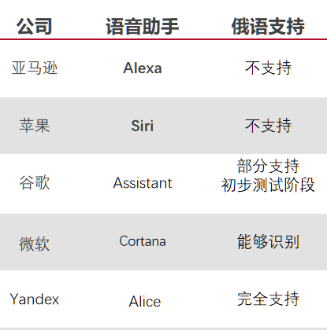
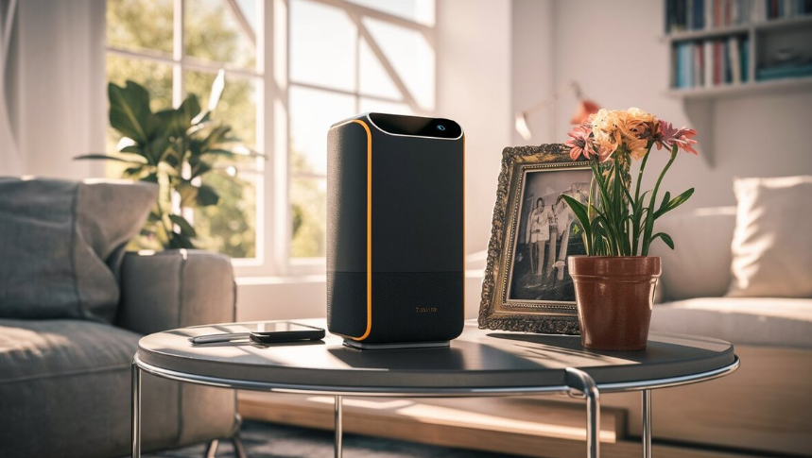
Yandex的AI家居生态系统
使用俄语的人数占世界人口的5.7%，其中有1.5亿人将俄语作为母语使用，有近4500万人将俄语当作第二语言。全球主流的语音助手Alexa、Siri并不能有效的支持俄语，俄语AI智能语音助手市场存在巨大空缺。
2019年，Yandex对外宣布利用AI技术对自己旗下的语音助手Alice进行重大升级。同时Yandex还和飞利浦、三星等国际知名企业达成合作，联合开发内置语音助手Alice的智能家居产品。
智能家居虽然在俄罗斯还没有形成大的消费环境，但已处在快速发展阶段。目前，俄罗斯只有90万智能家庭，占比1.7%，市场潜力巨大。
https://www.sohu.com/a/317392486_727564

Slide 7

Sberbank概览
Sberbank(Сбербанк России)全称俄罗斯联邦储蓄银行，是东欧地区最大的商业银行。总部位于俄罗斯联邦首都莫斯科。俄罗斯联邦储蓄银行拥有2500万私人客户、130万商业客户以及大约19000间分支机构，在俄罗斯私人和商业金融领域均处于领先地位。
2023年，Sberbank息税前利润为29091亿卢布（2000亿人民币），资产净值为65844亿卢布（6000亿人民币）。
金融行业是AI技术的重要应用场景。通过AI技术，可以实现对客户信用评估、风险管理、反欺诈等方面的智能化分析。Sberbank作为俄罗斯最大的银行，一直以来都非常重视AI技术的发展与应用。
https://zh.wikipedia.org/wiki/%E4%BF%84%E7%BD%97%E6%96%AF%E8%81%94%E9%82%A6%E5%82%A8%E8%93%84%E9%93%B6%E8%A1%8C

Slide 8
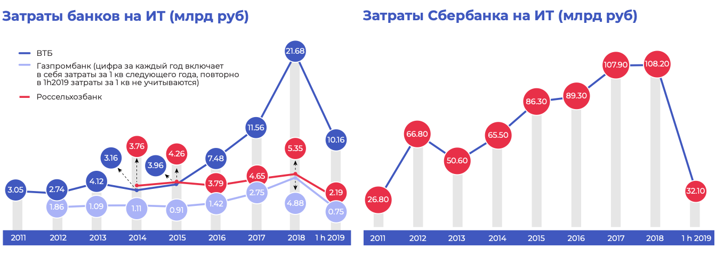
Sberbank对AI的付出与收获
根据统计，在2012年至2018年期间，Sberbank在数字化转型上花费了约5730亿卢布。生态系统中非银行业务部分的成本仅为Sberbank IT部分预算的五分之一。Sberbank在IT方面的投入远远大于其他银行。
Sberbank通过搭建AI大模型平台，实现对客户数据的快速处理和分析，有效提高业务效率，降低了风险。在2019年一年Sberbank就获得了420亿卢布的收入。到2020年，这一效应已达到660亿卢布。Sberbank声称，到2024年，俄罗斯的AI市场将持续增长到800亿卢布。
注：左图为其他三家俄罗斯银行每年在IT发展的投入(单位:亿卢布)，右图为Sberbank每年在IT发展的投入
https://0xzx.com/zh-tw/201912121204409669.html

